Slide 1

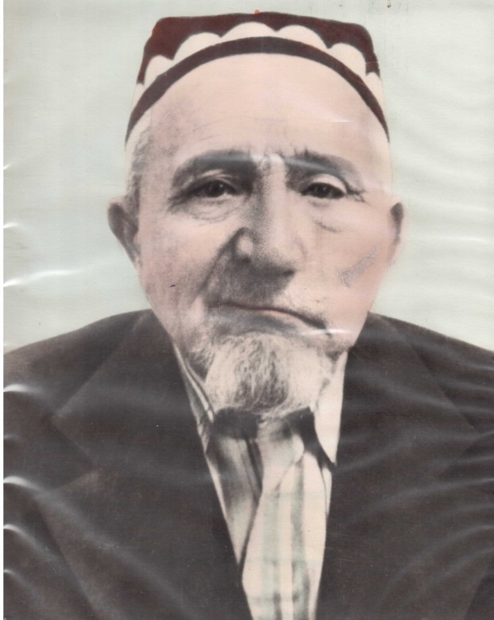
Мой прадед - участник Великой Отечественной войны
Работу выполнила
Баишева Джамиля
учащаяся 2 класса
МБОУ СОШ с.Индерка
Сосновоборского района Пензенской области.
Руководитель: учитель начальных классов Сайганова Рямзия Зиннятовна

Slide 2
Герой тот, кто умно и храбро умер, приблизив час победы. Но дважды герой тот, кто сумел победить врага и остался жив.
(В. И. Чуйков)

Slide 3
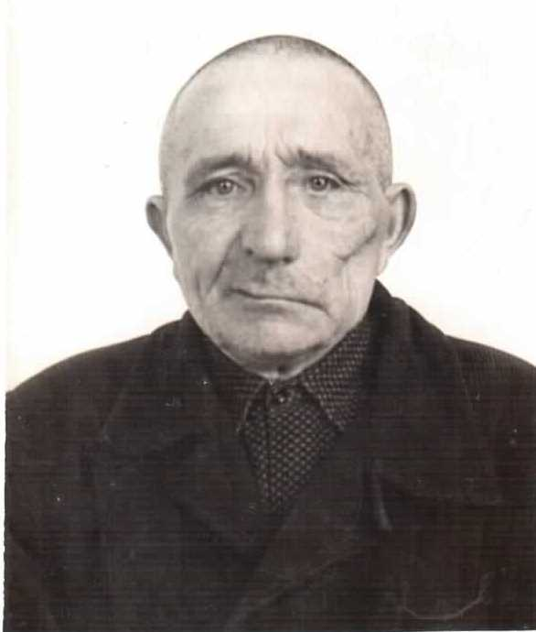
Мой прапрадед Шаипов Идрис Хайруллович родился 10 октября 1908года в селе Индерка Сосновоборского района Пензенской области.

Slide 4
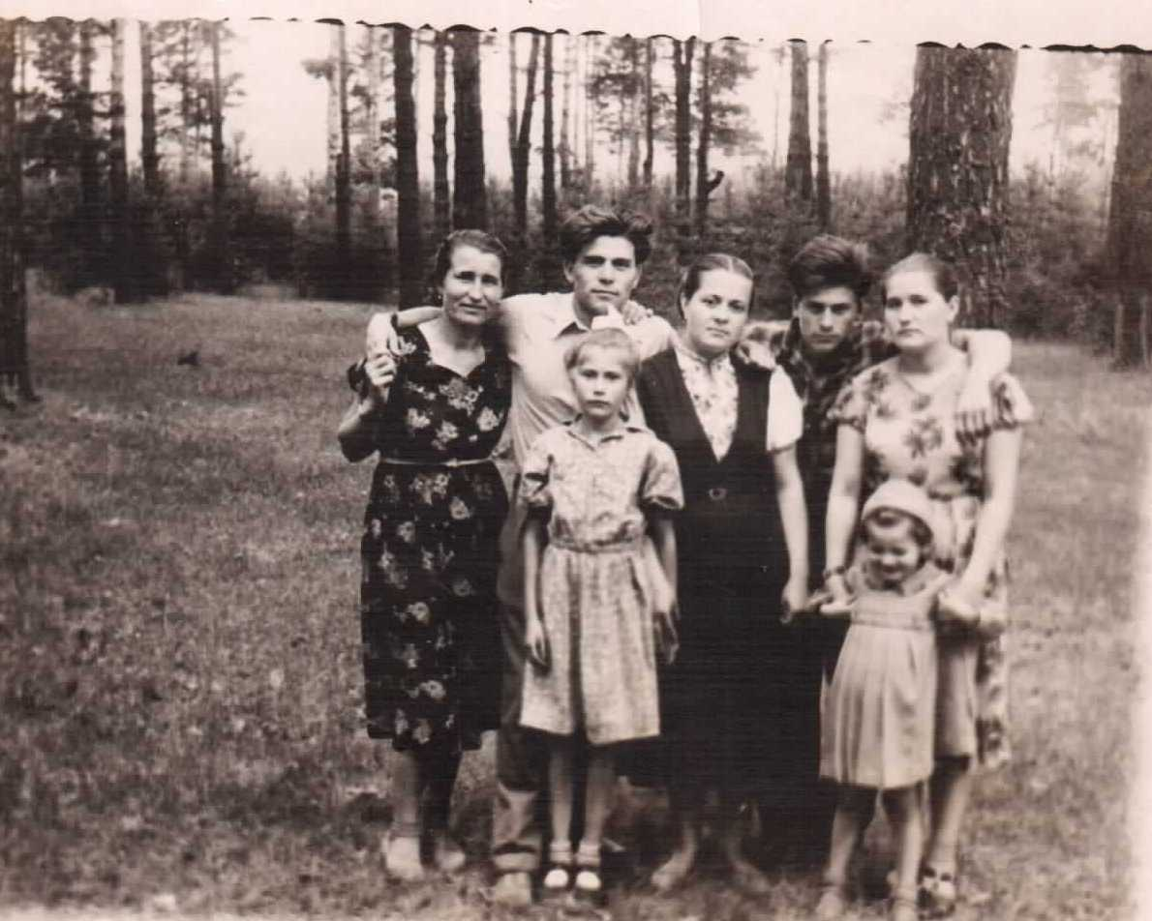
Дети Шаипова И.Х. Шаипова ЗайтюняИ . Шаипов Касим И. Шаипова Роза И. Шаипов Зиннят И. Шаипова Сания И. и внучка Шаипова Найля

Slide 5
Его призвали на фронт. Его семья, жена и пятеро детей, осталась без хозяина. Мой прапрадедушка Шаипов Идрис Хайруллович в 1941 году попал на фронт пехотинцем. Воевал с фашистскими захватчиками в Курской дуге. В одном из ожесточенных боев он получил тяжелое ранение в лицо. Пролежав несколько месяцев в госпитале его умирающего привезли домой ( он получил первую группу инвалидности и был комиссован домой). Состояние было критическое, он был истощен.

Slide 6
Война оставила в нем след ужасных и трагических воспоминаний, о которых было тяжело вспоминать. Порой оставаясь один, он плакал, но всяческий скрывал это от своих родных и близких. Он дожил до глубокой старости. Умер в октябре 2002 года,когда ему было 94 года. У него было 7 детей, 10 внуков, 14 правнуков.

Slide 7
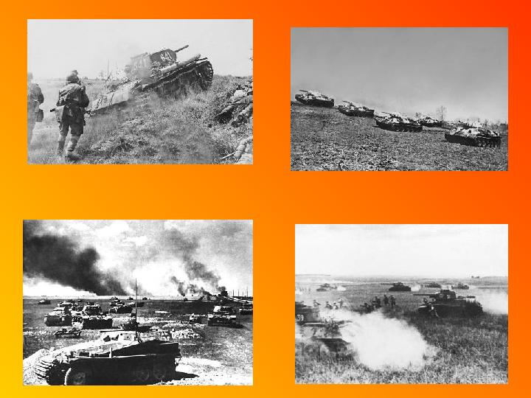
Курская битва

Slide 8
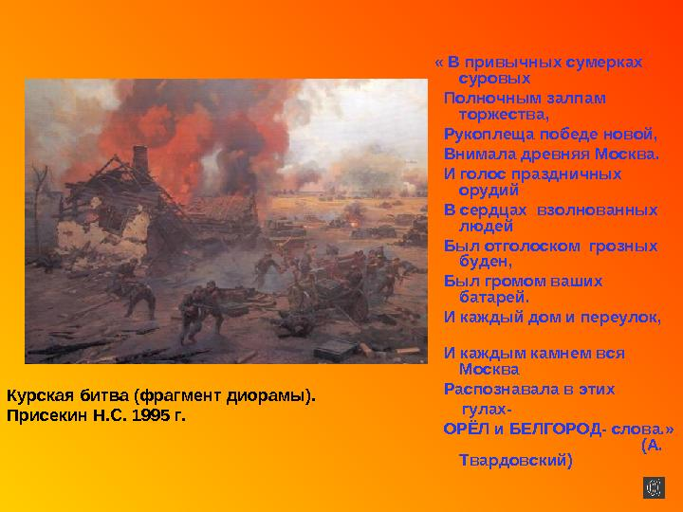

Slide 9
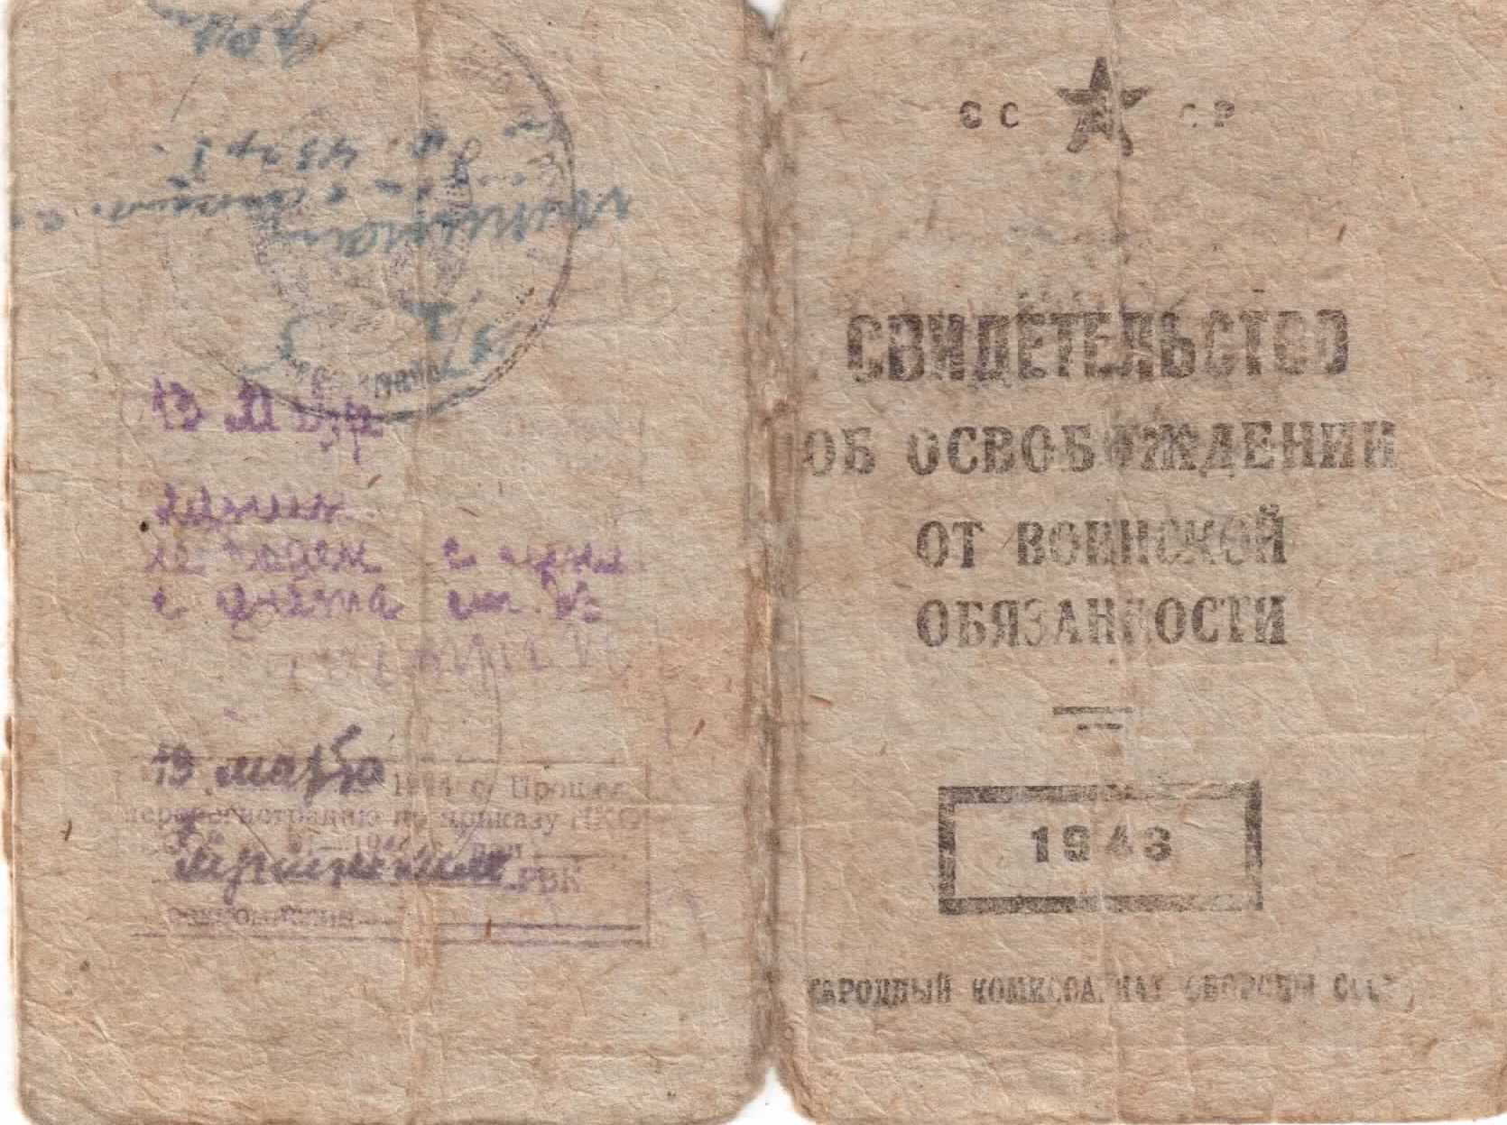
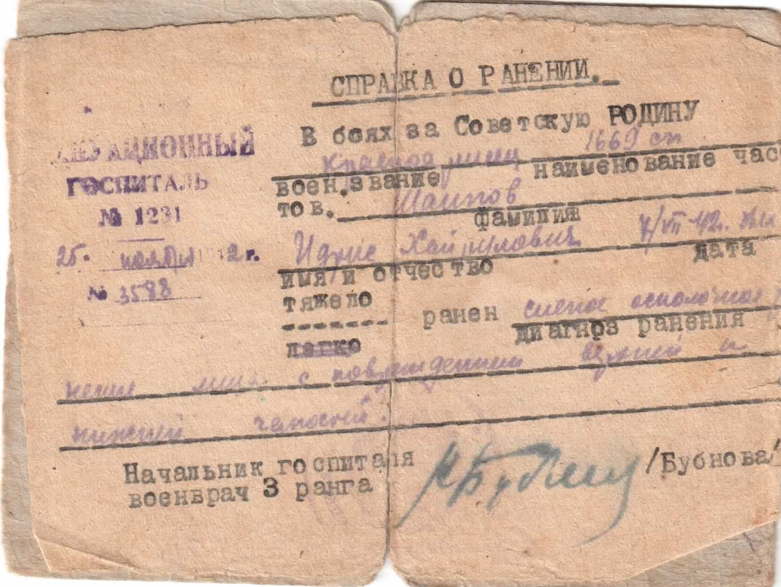
Серьезное ранение 7.11.1942года.

Slide 10
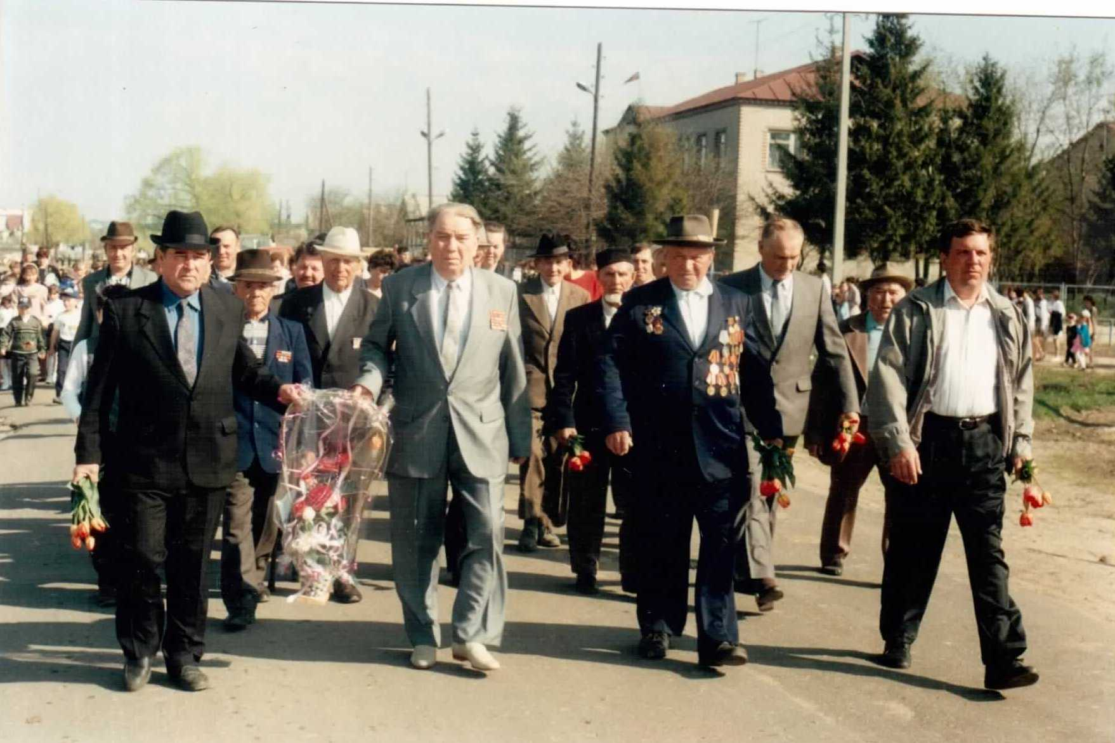
Все дальше в историю уходят годы войны. Но этот день
навсегда .

Slide 11
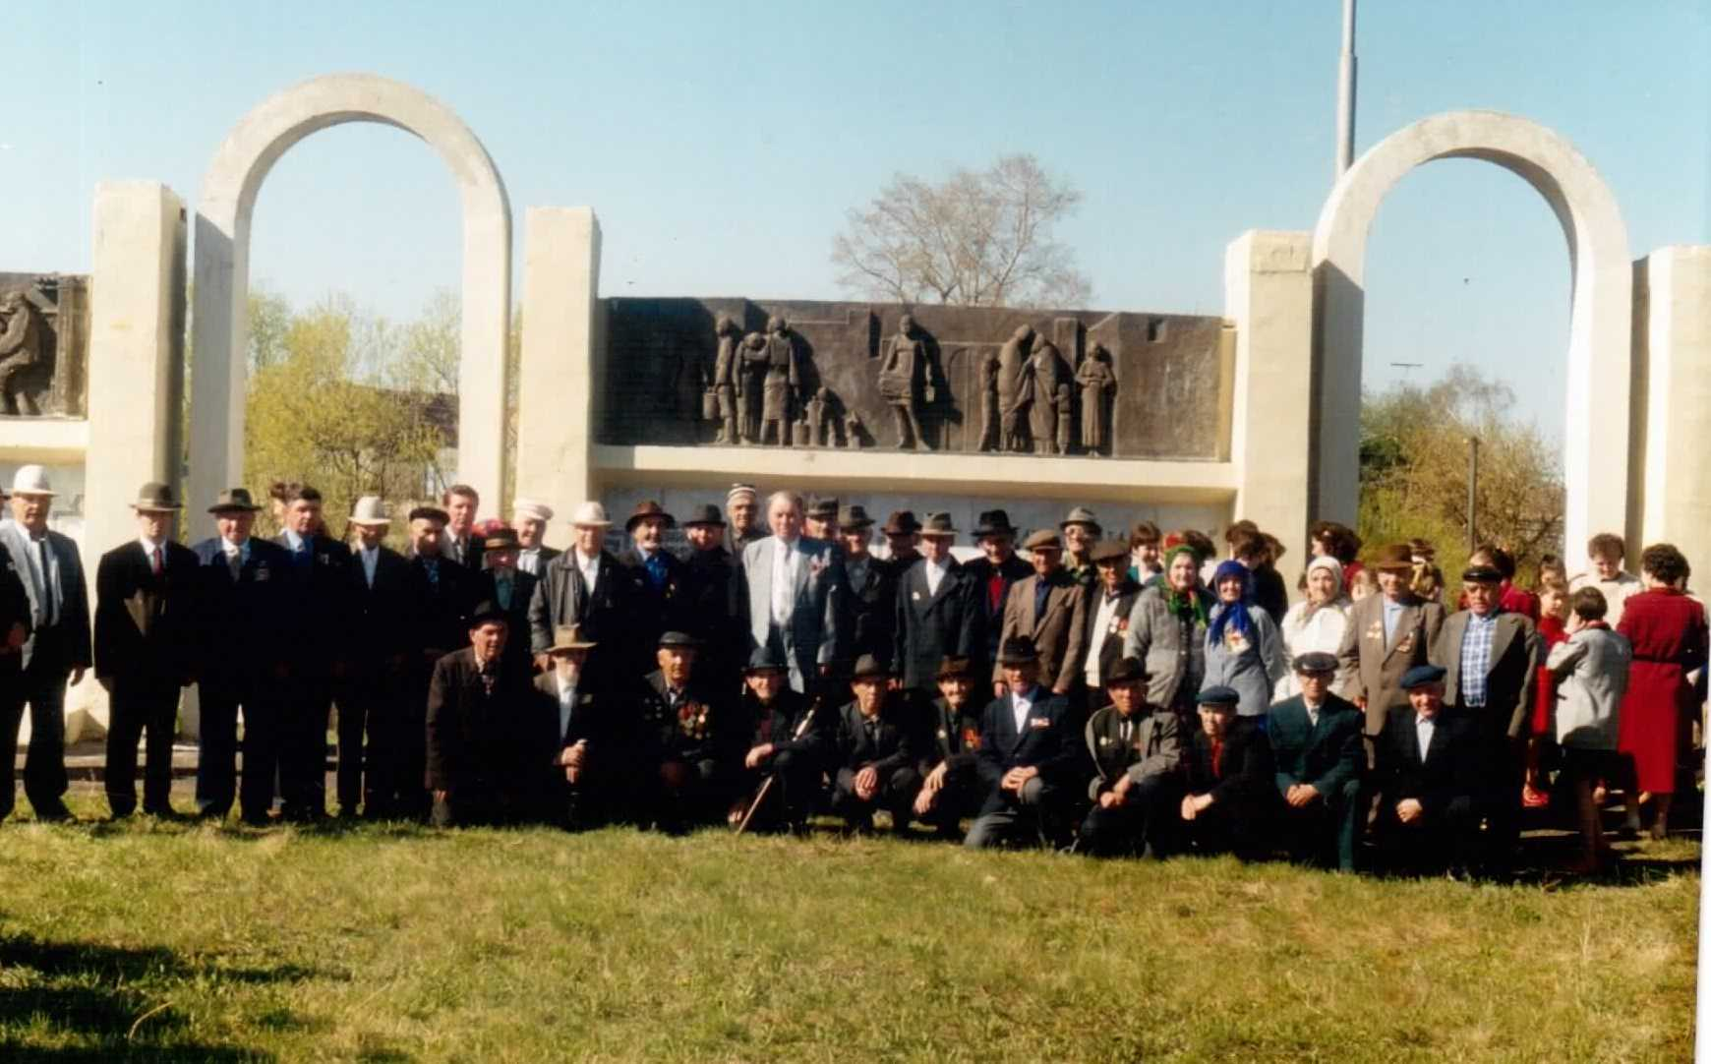

Slide 12
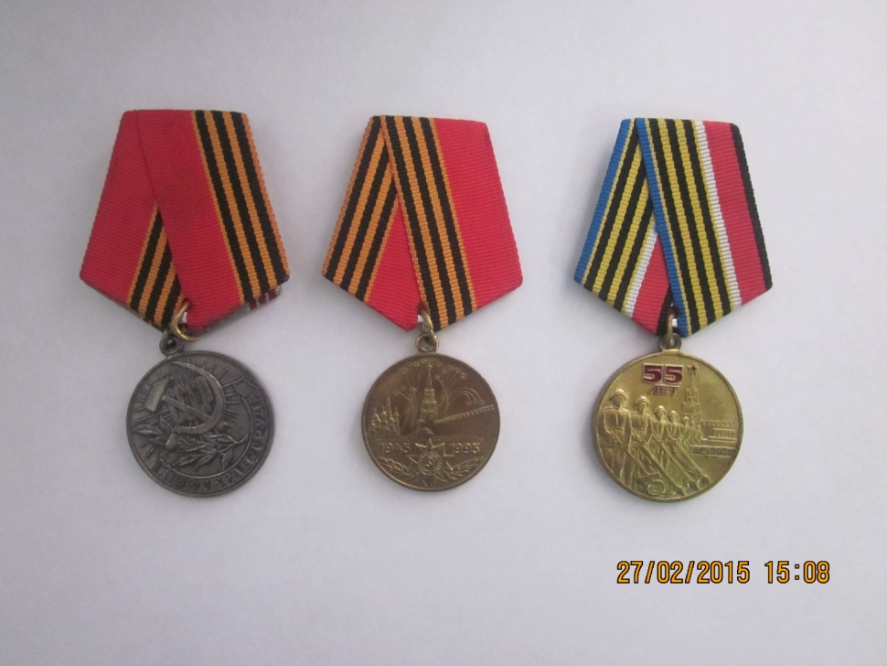

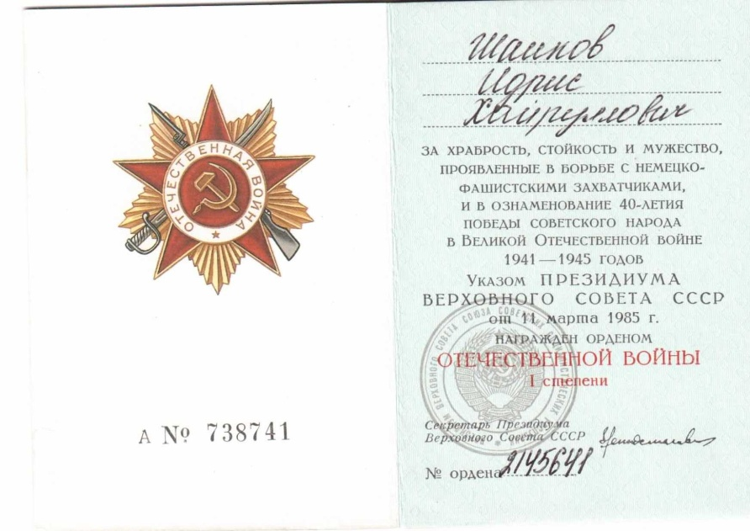
Медали и ордена моего прадеда

Slide 13
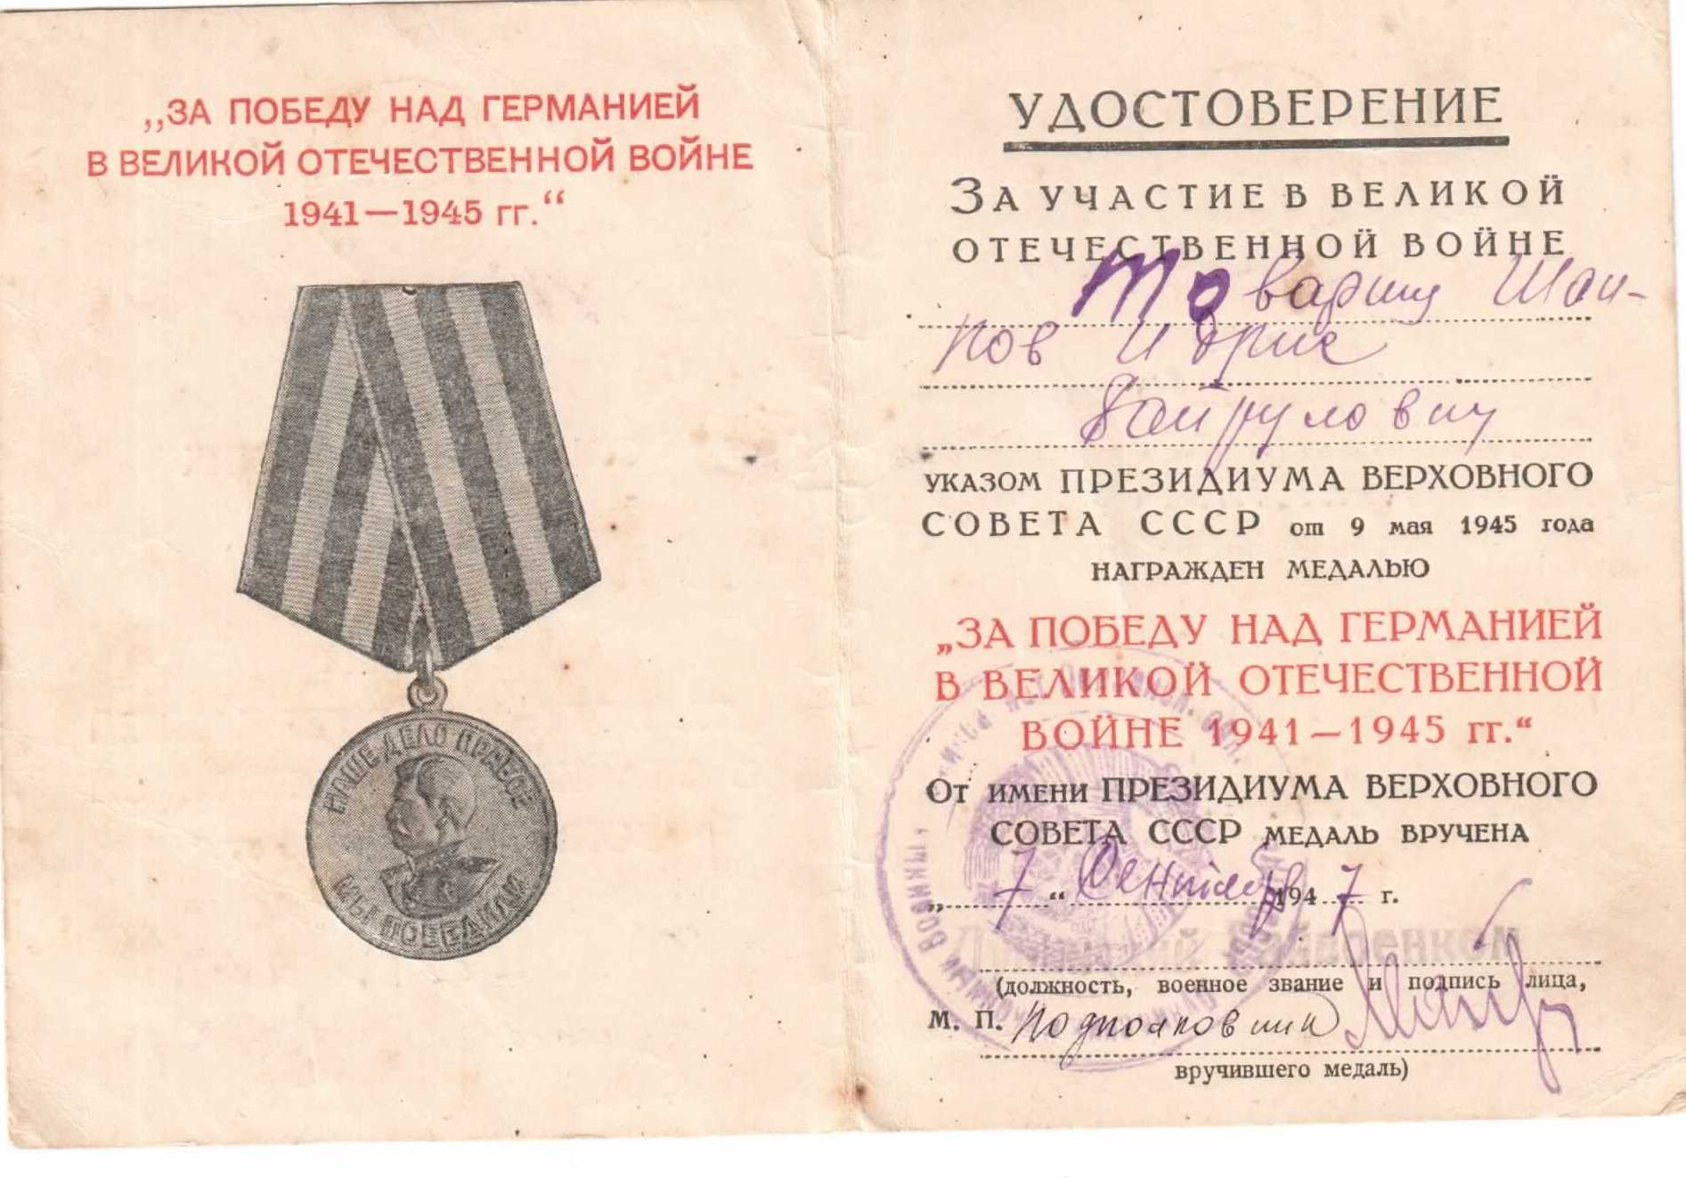
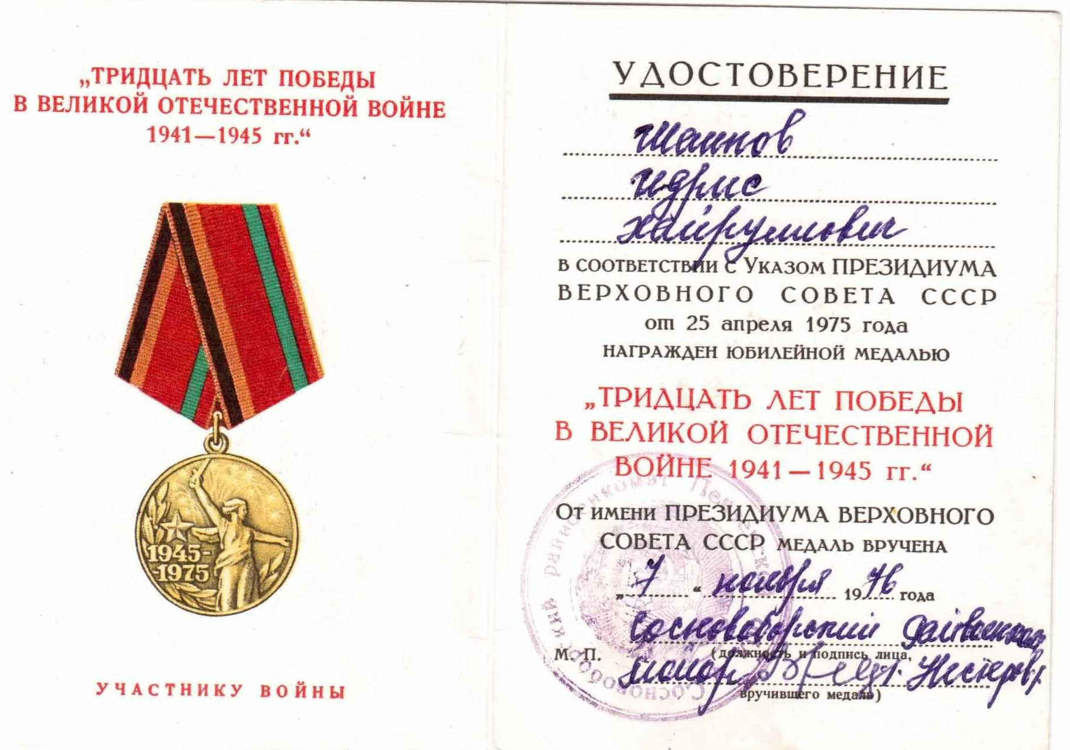
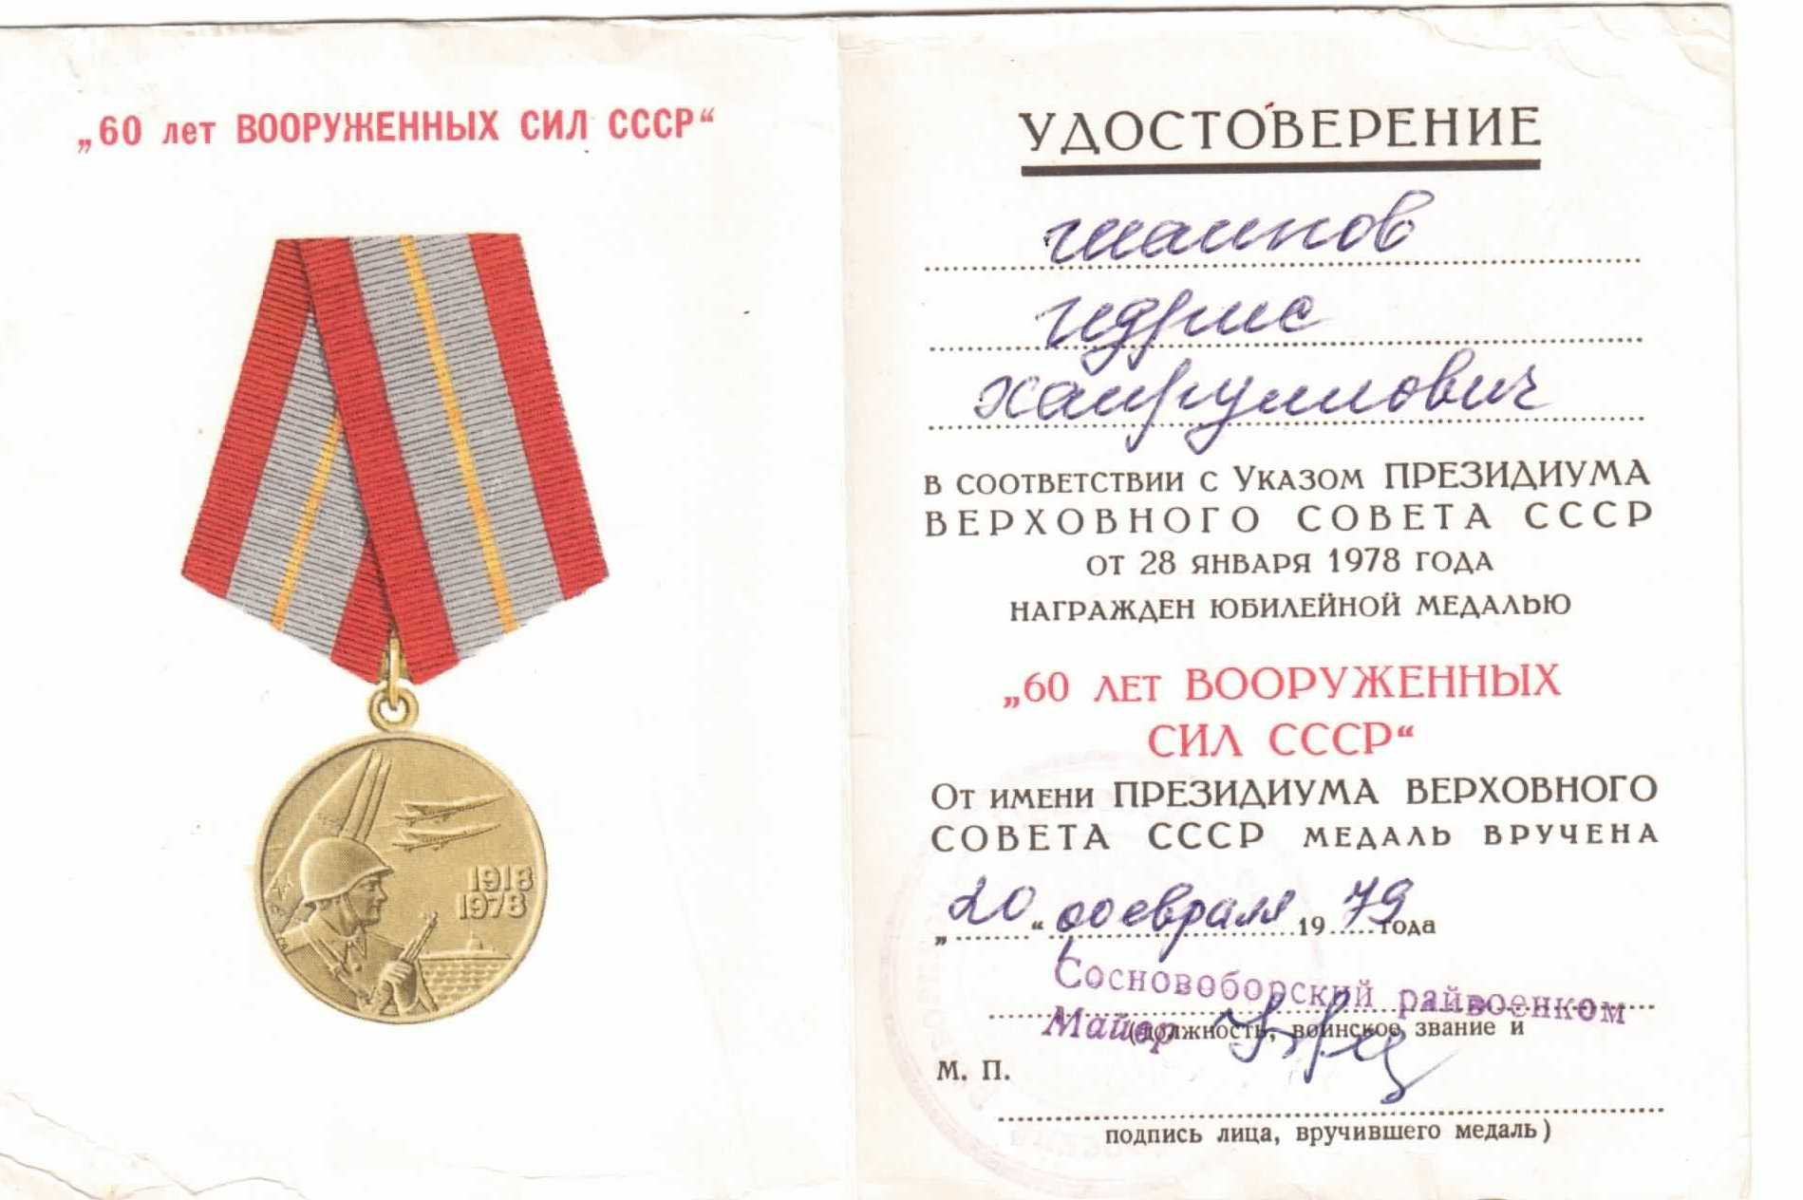

Slide 14
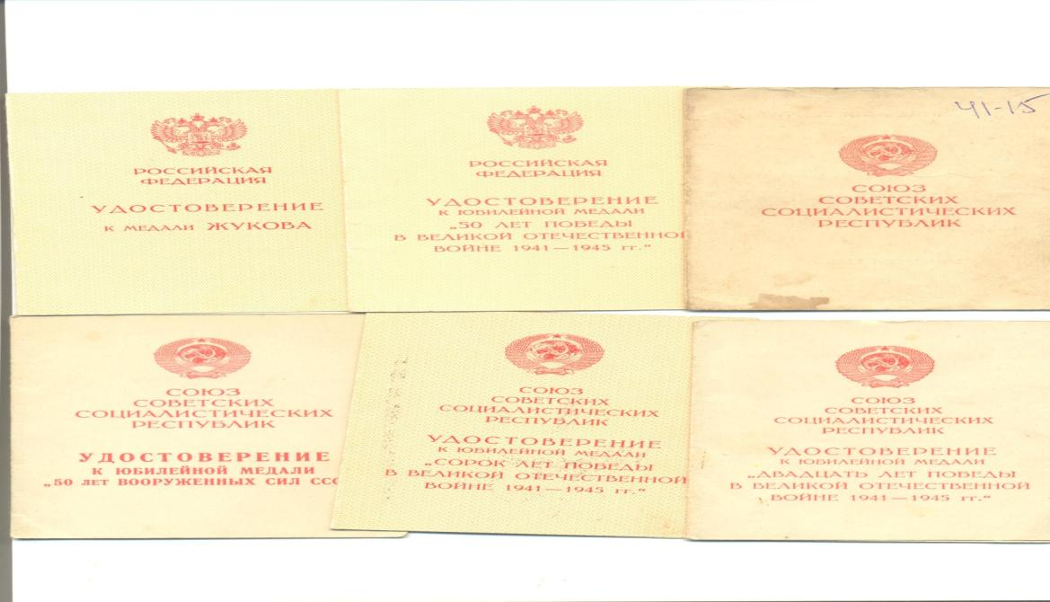
Юбилейные медали

Slide 15
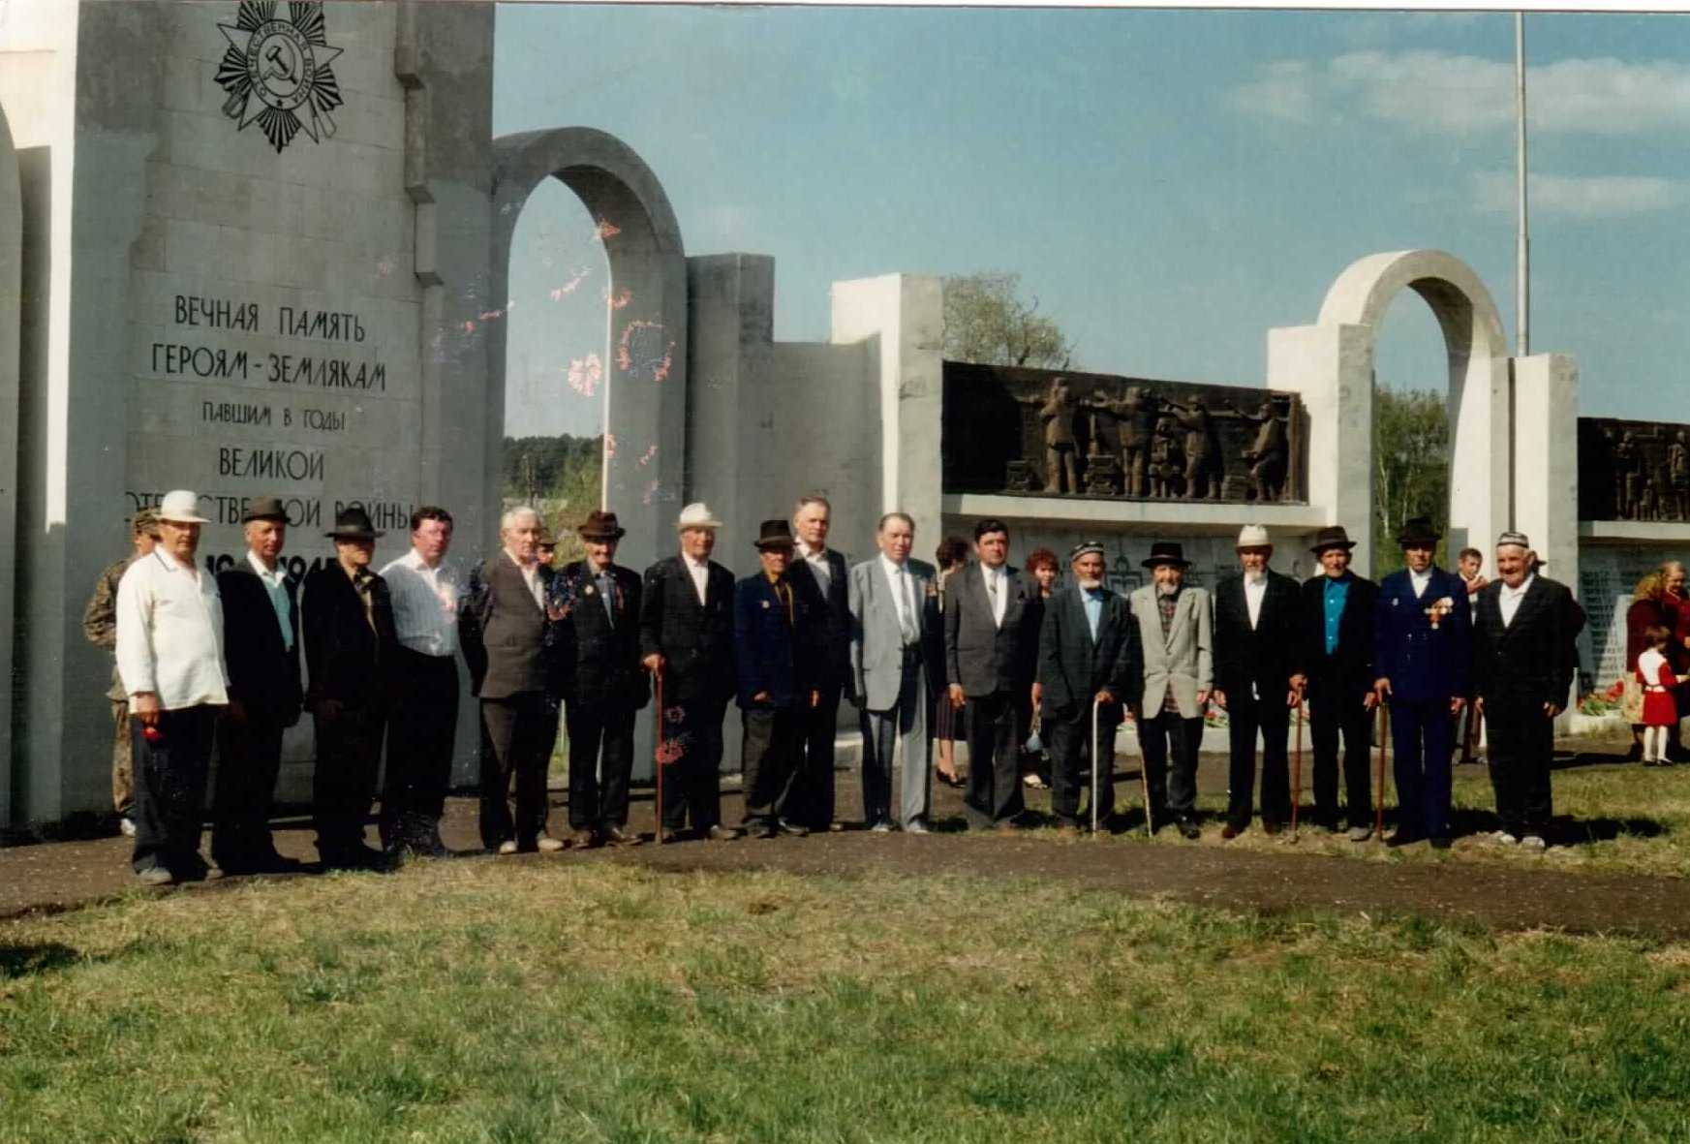
Боевые друзья

Slide 16
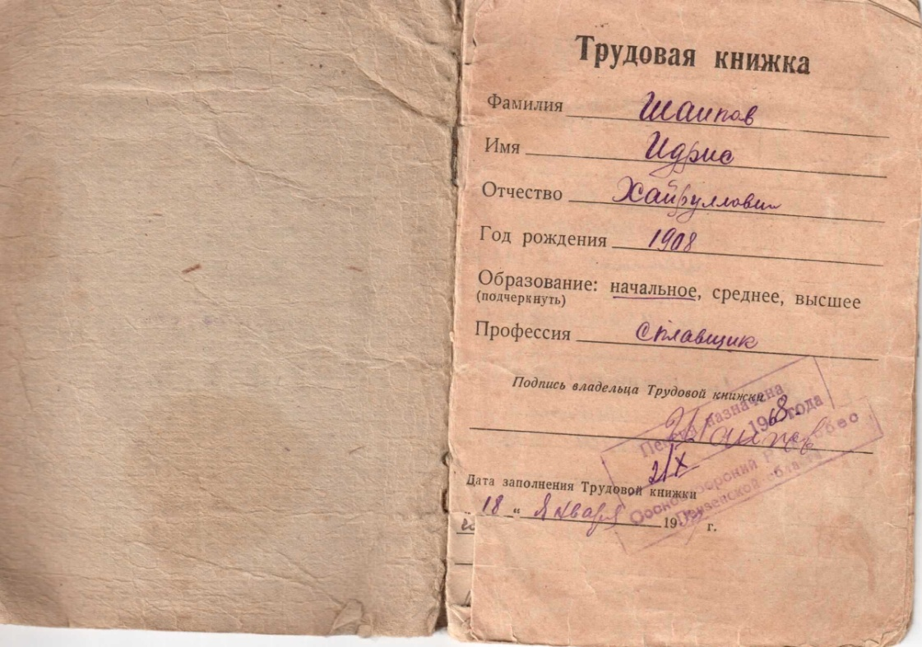
Трудовая деятельность
После ранения Шаипов И.Х. получил инвалидность и работал в охране сплавщика древесины

Slide 17
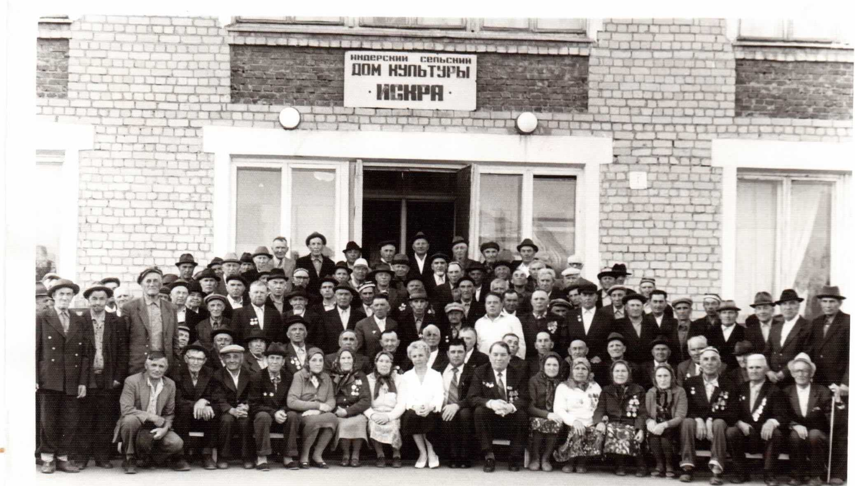
Общественная жизнь
Шаипов Идрис был жизнерадостным, трудолюбивым и творческим человеком. Его часто можно было видеть в школах и поселковых клубах.

Slide 18
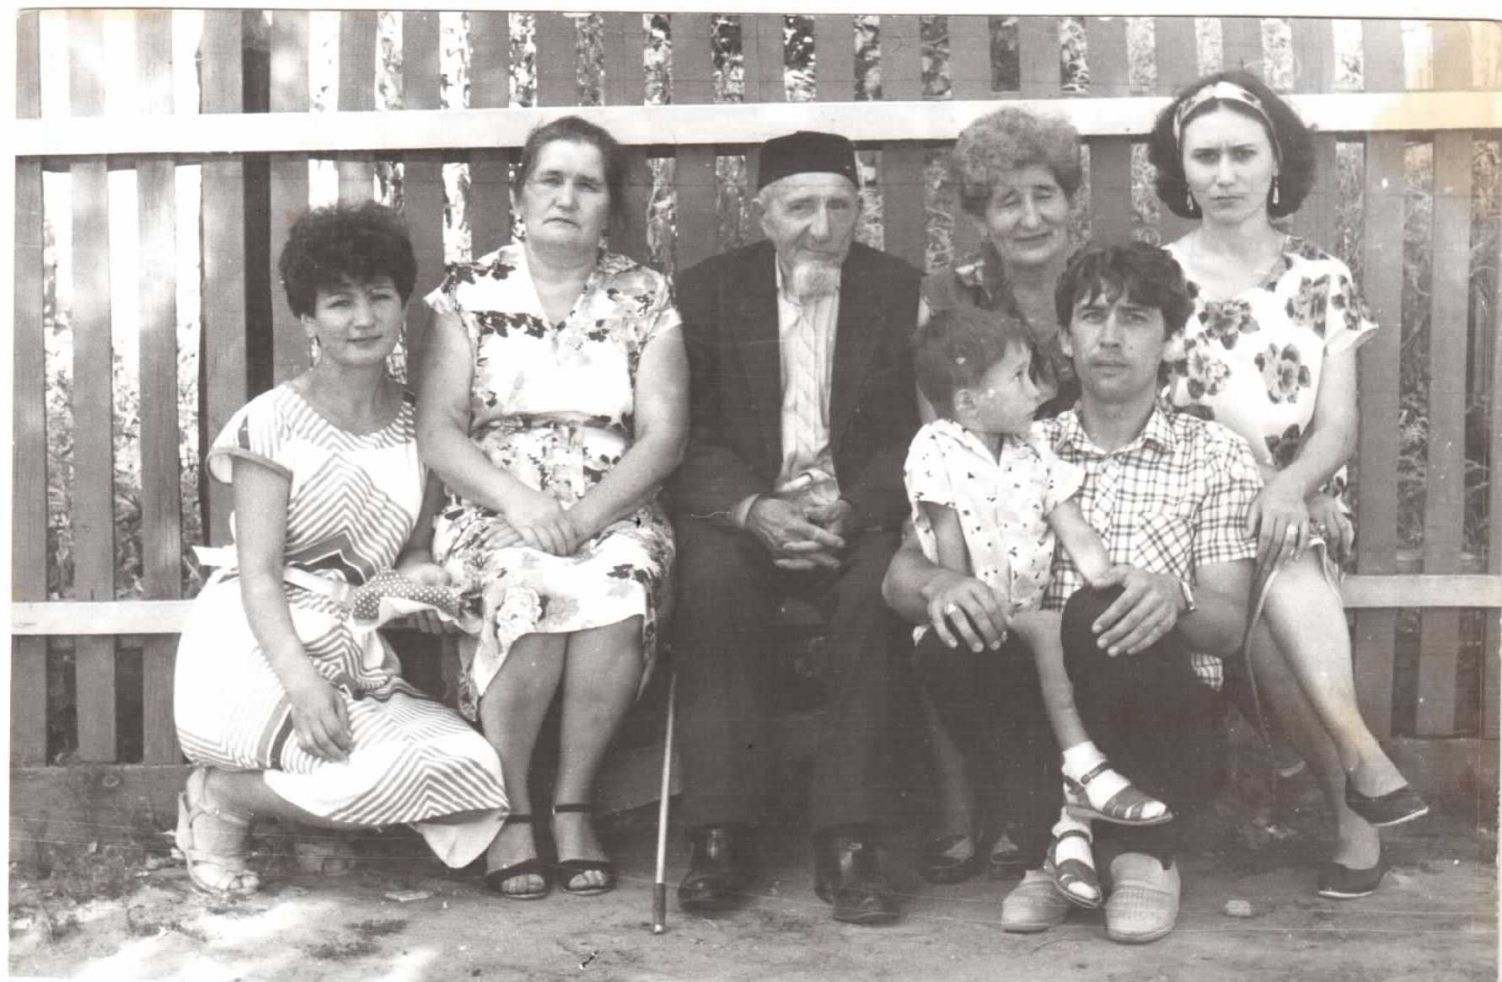
Счастливые годы
Мой прадедушка прожил долгую и счастливую жизнь, воспитал пятерых детей, дождался внуков и правнуков.

Slide 19
Помните – какой ценой досталась Победа! Берегите мир! Берегите память!
Моего прапрадеда, Шаипова Идриса, уже нет в живых. Память о нем навсегда останется в страничке нашей семейной истории и служит нам примером силы, отваги, мужества и любви к своей Родине!

Slide 20
Источники и использованная литература:
1. Фотографии и статьи из школьного музея Боевой славы.
2. Материалы из семейного архива.

